Slide 1
٣-٨
القياس الغير مباشر
الفصل الدراسي الأول

Slide 2
الحضور والغياب
الفصل الدراسي الأول

Slide 3
صباح الخير ياوطني
صباح المجد والعلياء
التاريخ

Slide 4
التاريخ
01
حل الواجب
02
03
04
05
06
…

Slide 5
شريط الذكريات
التاريخ
01
02
تعلمنا في هذا الباب
العلاقات المتناسبة والغير متناسبة
معدل التغير
المعدل الثابت للتغير
حل التناسب
تشابه المضلعات
التكبير والتصغير
03
04
05
06
…

Slide 6
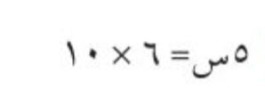
مهارة سابقة
التاريخ
01
02
03
04
حل المعادلة التالية
05
06
٥
١٢
…

Slide 7
اختار بطاقة
التاريخ
01
02
03
04
05
06
النهاية

Slide 8
اجيب على التالي:
01
02
03
معدل التغير
للتمثيل البياني
04
05
06
سالب
موجب
عودة

Slide 9
ارسل السؤال لغيرك
01
02
03
اذا كان عامل المقياس أكبر من واحد
فان نوع التمدد
04
05
06
تصغير
تكبير
عودة

Slide 10
تهانينا
01
02
03
تحصلين على درجة
04
05
06
عودة

Slide 11
التاريخ
01
علمتني الرياضيات
انه يوجد شي اسمه مالانهاية فلا تكون محدود الفكروالطموح
02
03
04
اليوم
05
التاريخ
06
الحصة
…

Slide 12
استراتيجية التصفح
التاريخ
صفحة
١٣٩
صفحة
١٣٩

Slide 13
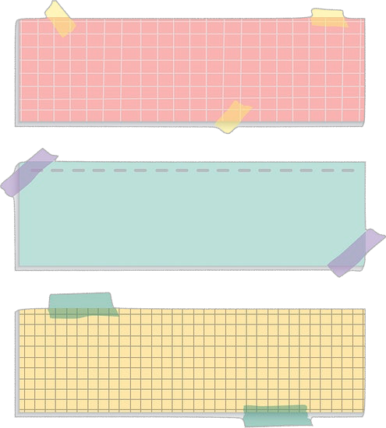
التاريخ
موضوع الدرس
القياس الغير مباشر
صفحة
١٣٩
الأهداف
🔹حل مسائل باستعمال المثلثات المتشابهة
المفردات
القياس الغير مباشر

Slide 14
الفصل الثالث
التناسب والتشابه
التاريخ
موضوع الدرس
التركيز
القياس الغير مباشر
صفحة
١٣٩
القياس
التدريس
مرادف كلمة
الأهداف
🔹حل مسائل باستعمال
المثلثات المتشابهة
التدريب
جدول التعلم
التقويم
ماذا نعرف | ماذا سنتعلم | ماذا تعلمنا اليوم
المفردات
القياس الغير مباشر

Slide 15
الفصل الثالث
التناسب والتشابه
التاريخ
موضوع الدرس
التركيز
القياس الغير مباشر
صفحة
١٣٩
القياس ……
بمعني معيار او مقدار او حجم او نموذج او قدر او كمية …
التدريس
مرادف كلمة
الأهداف
🔹حل مسائل باستعمال
المثلثات المتشابهة
التدريب
جدول التعلم
التقويم
ماذا نعرف | ماذا سنتعلم | ماذا تعلمنا اليوم
المفردات
القياس الغير مباشر
🔹تشابه المضلعات
🔹حل التناسب
🔹حل مسائل باستعمال
المثلثات المتشابهة

Slide 16
الفصل الثالث
التناسب والتشابه
التاريخ
موضوع الدرس
التركيز
القياس الغير مباشر
صفحة
١٣٩
التدريس
الأهداف
🔹حل مسائل باستعمال
المثلثات المتشابهة
التدريب
التقويم

Slide 17
الفصل الثالث
التناسب والتشابه
التاريخ
موضوع الدرس
التركيز
القياس الغير مباشر
صفحة
١٣٩
التدريس
الأهداف
🔹حل مسائل باستعمال
المثلثات المتشابهة
التدريب
التقويم
قياساتها متساوية
متشابهان

Slide 18
الفصل الثالث
التناسب والتشابه
التاريخ
موضوع الدرس
التركيز
القياس الغير مباشر
صفحة
١٣٩
القياس الغير مباشر
التدريس
الأهداف
🔹حل مسائل باستعمال
المثلثات المتشابهة
التدريب
التقويم
المفردات
القياس الغير مباشر
طول ١
طول ٢
=
ظل ١
ظل٢

Slide 19
الفصل الثالث
التناسب والتشابه
التاريخ
موضوع الدرس
التركيز
القياس الغير مباشر
صفحة
١٣٩
التدريس
الأهداف
🔹حل مسائل باستعمال
المثلثات المتشابهة
التدريب
التقويم

Slide 20
الفصل الثالث
التناسب والتشابه
التاريخ
موضوع الدرس
التركيز
القياس الغير مباشر
صفحة
١٤٠
التدريس
الأهداف
🔹حل مسائل باستعمال
المثلثات المتشابهة
التدريب
التقويم
الحل
الاختيار العشوائي

Slide 21
الفصل الثالث
التناسب والتشابه
التاريخ
موضوع الدرس
التركيز
القياس الغير مباشر
صفحة
١٤٠
التدريس
الأهداف
🔹حل مسائل باستعمال
المثلثات المتشابهة
التدريب
التقويم
الحل

Slide 22
الفصل الثالث
التناسب والتشابه
التاريخ
السؤال الذهبي
موضوع الدرس
التركيز
القياس الغير مباشر
صفحة
١٤٢
التدريس
الأهداف
🔹حل مسائل باستعمال
المثلثات المتشابهة
التدريب
التقويم

Slide 23
الفصل الثالث
التناسب والتشابه
التاريخ
موضوع الدرس
التركيز
القياس الغير مباشر
صفحة
١٤١
التدريس
الأهداف
🔹حل مسائل باستعمال
المثلثات المتشابهة
التدريب
الحل
التقويم

Slide 24
الفصل الثالث
التناسب والتشابه
التاريخ
موضوع الدرس
التركيز
القياس الغير مباشر
صفحة
١٤٠
التدريس
الأهداف
🔹حل مسائل باستعمال
المثلثات المتشابهة
التدريب
من تشابه المضلعات
التقويم
المفردات
القياس الغير مباشر

Slide 25
الفصل الثالث
التناسب والتشابه
التاريخ
موضوع الدرس
التركيز
القياس الغير مباشر
صفحة
١٤٠
التدريس
من تشابه المضلعات
الأهداف
🔹حل مسائل باستعمال
المثلثات المتشابهة
التدريب
التقويم
الحل
الاختيار العشوائي

Slide 26
الفصل الثالث
التناسب والتشابه
التاريخ
موضوع الدرس
التركيز
القياس الغير مباشر
صفحة
١٤٠
التدريس
الأهداف
🔹حل مسائل باستعمال
المثلثات المتشابهة
التدريب
الحل
التقويم

Slide 27
الفصل الثالث
التناسب والتشابه
التاريخ
موضوع الدرس
التركيز
مهارة تفكير عليا
القياس الغير مباشر
صفحة
١٤١
التدريس
الأهداف
🔹حل مسائل باستعمال
المثلثات المتشابهة
التدريب
التقويم

Slide 28
الفصل الثالث
التناسب والتشابه
التاريخ
موضوع الدرس
التركيز
القياس الغير مباشر
صفحة
١٤١
التدريس
الأهداف
🔹حل مسائل باستعمال
المثلثات المتشابهة
التدريب
الحل
التقويم

Slide 29
الاستفسارات
الفصل الثالث
التناسب والتشابه
التاريخ
موضوع الدرس
التركيز
القياس الغير مباشر
التدريس
الأهداف
🔹حل مسائل باستعمال
المثلثات المتشابهة
التدريب
التقويم

Slide 30
تعلمنا اليوم
الفصل الثالث
التناسب والتشابه
التاريخ
موضوع الدرس
التركيز
القياس الغير مباشر
التدريس
الأهداف
🔹حل مسائل باستعمال
المثلثات المتشابهة
التدريب
التقويم

Slide 31
الفصل الثالث
التناسب والتشابه
التاريخ
موضوع الدرس
التركيز
جدول التعلم
القياس الغير مباشر
صفحة
١٣٩
التدريس
الأهداف
ماذا نعرف | ماذا سنتعلم | ماذا تعلمنا اليوم
🔹حل مسائل باستعمال
المثلثات المتشابهة
التدريب
التقويم
🔹حل مسائل باستعمال
المثلثات المتشابهة
وقياس الظل
🔹تشابه المضلعات
🔹حل التناسب
🔹حل مسائل باستعمال
المثلثات المتشابهة

Slide 32
سُبْحَانَكَ اللَّهُمَّ وَبِحَمْدِكَ،
أَشْهَدُ أَنْ لَا إِلَهَ إِلَّا أَنْتَ
أَسْتَغْفِرُكَ وَأَتُوبُ إِلَيْكَ
الفصل الثالث
التناسب والتشابه
التاريخ
موضوع الدرس
التركيز
القياس الغير مباشر
صفحة
التدريس
الأهداف
🔹حل مسائل باستعمال
المثلثات المتشابهة
التدريب
التقويم
تم بحمدالله الانتهاء
من الفصل الاول
عزيزتي الطالبة انضباطك وحضورك حصص المراجعة دليل وعيك وحرصك على التميز

Slide 33
01
روابط مجموعة رِفعة التعليمية
🔻
02
03
04
https://linktr.ee/Refa2
05
@Maths0120
06
لاتنسوني من دعواتكم الصادقة
https://t.me/hasna_math
@hasnaa-2

